Slide 1
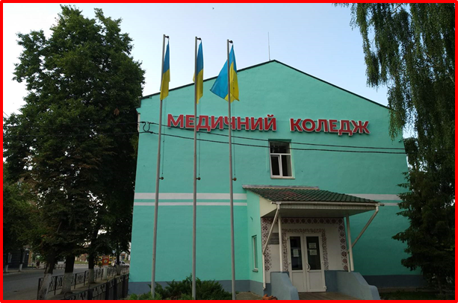

Звіт
роботи методичної комісії
соціально - гуманітарного
циклу
КЗСОР “Конотопський фаховий медичний коледж”
2022-2023 н.р.

Slide 2
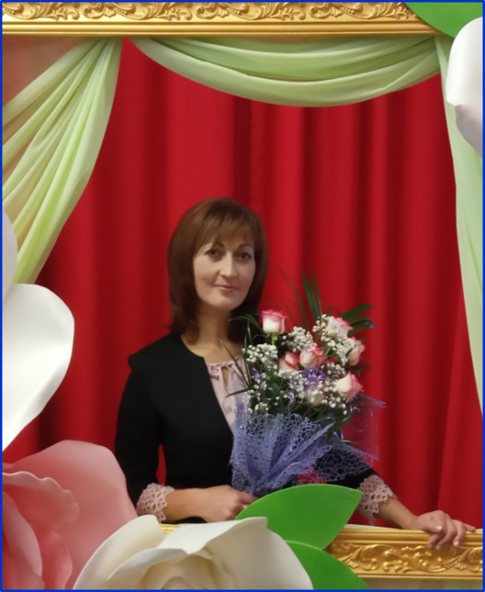

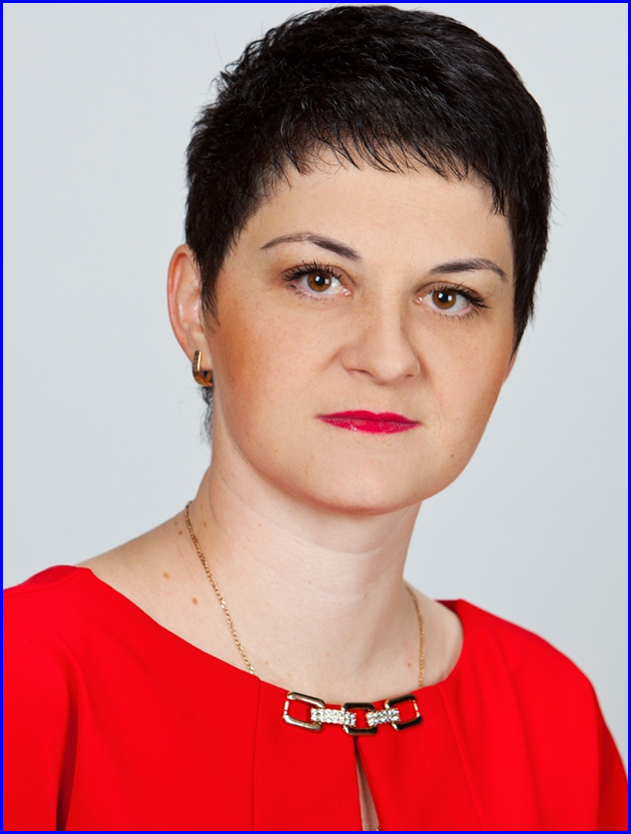




Slide 3
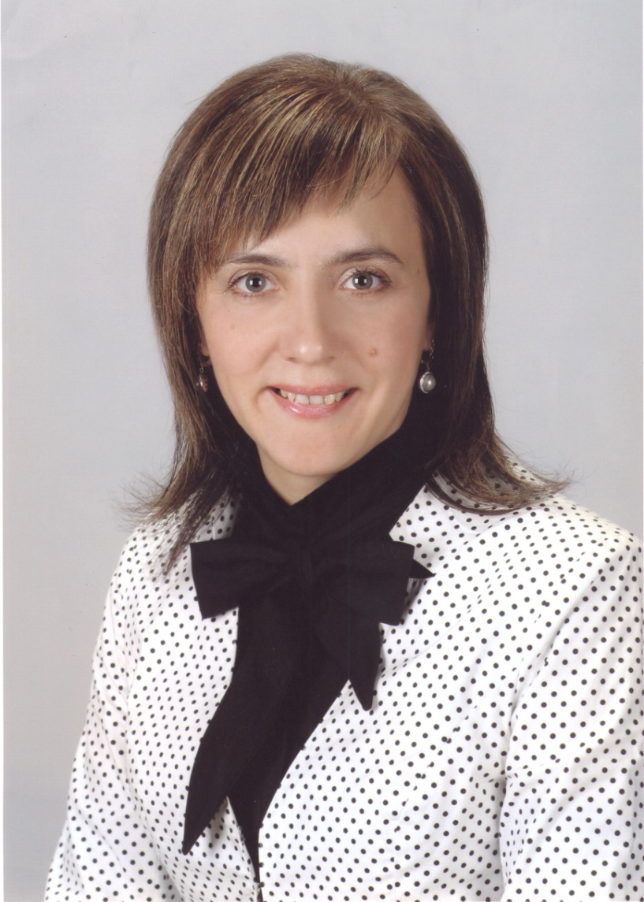
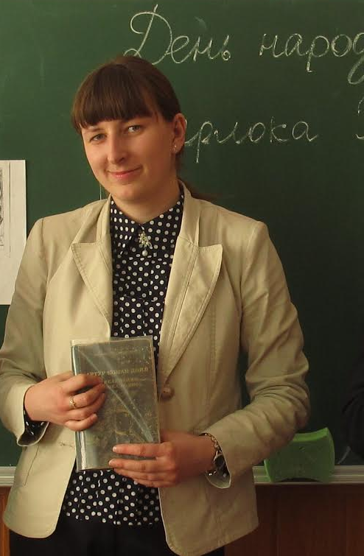

МАЛАХОВА ІРИНА ВОЛОДИМИРІВНА
Викладач географії, основ економічної теорії та філософії вищої кваліфікаційної категорії
БАЗАРНА
ОЛЕНА МИКОЛАЇВНА
Викладач зарубіжної літератури, культурології першої кваліфікаційної категорії

Slide 4

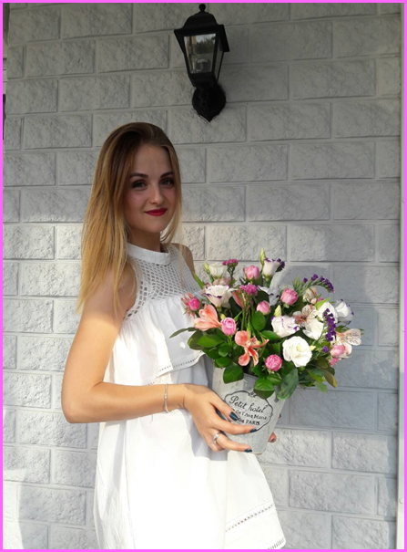
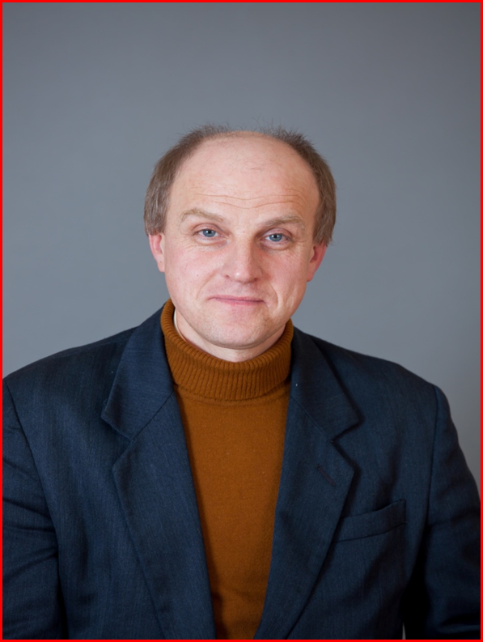

Костюченко
Сергій
Михайлович
Викладач англійської мови
першої кваліфікаційної категорії

Slide 5

Навчання ніколи не вичерпує розум.
Леонардо да Вінчі

Slide 6
МЕТОДИЧНА ПРОБЛЕМА КОЛЕДЖУ
«Шляхи удосконалення професійних компетентностей фахівців в умовах сьогодення»

Slide 7
МЕТОДИЧНА ПРОБЛЕМА ЦИКЛОВОЇ КОМІСІЇ СОЦІАЛЬНО- ГУМАНІТАРНИХ ДИСЦИПЛІН
«Формування конкурентоспроможної особистості шляхом упровадження інноваційних технологій на заняттях викладачів соціально-гуманітарних дисциплін»

Slide 8
Системність у роботі
методичного
об'єднання
Структура роботи МК соціально-
гуманітарного циклу
Результативність
роботи ЦК
Творча група
Позааудиторна робота
з предметів ЦК
Методичне об'єднання
викладачів соціально -
гуманітарного циклу
Обласні МО,
конференції
Індивідуальна робота
із студентами
Прийоми, методи та
технології роботи
Участь в олімпіадах,
конкурсах
Бесіди,
консультації
Методичні
оперативки
Робота в малих
групах
Психолого-педагогічний
консиліум
Робота в парах
Самоосвіта
Діалог
Прийоми і методи узагальнення,
систематизації знань, організації
рефлексії
пізнавальної діяльності
Проблемні
семінари
Ситуативні
завдання
Огляд періодичної
преси
Предметні тижні,
взаємовідвідування занять
Дискусія
Творчі авторські
лабораторії
Індивідуальні
консультації
для обдарованих
студентів
Форми роботи
для підготовки до
ДПА,ЗНО/НМТ , іспитів
та конкурсів
Панорама
методичних ідей
Випуск друкованої
продукції
Педагогічні
виставки

Slide 9
Використання
мультимедійних технологій
на заняттях з предметів соціально -
гуманітарного циклу
Участь у Міжнародних
конкурсах імені Петра
Яцика, Тараса Шевченка
Участь у Всеукраїнських
та обласних
конференціях, конкурсах,
зокрема в онлайн-форматі
Напрями роботи
ЦК
соціально-
гуманітарних
дисциплін
Робота з обдарованими
та здібними студентами
Участь у
Всеукраїнській олімпіаді з
української мови
Проблемно-пошукові
методи в освітній діяльності
викладачів
Позааудиторна робота
зі здобувачами освіти
Формування національно-патріотичних почуттів
на заняттях з предметів
соціально-гуманітарного циклу

Slide 10


Викладачі брали участь:
У засіданні круглого столу «Активізація пізнавально-розумової діяльності студентів-медиків на заняттях у сучасних умовах»
(січень 2023 р.)
У науково-методичній конференції коледжу
«Переваги освітнього коучингу в контексті педагогічного партнерства»
(січень 2023 р.)

Slide 11
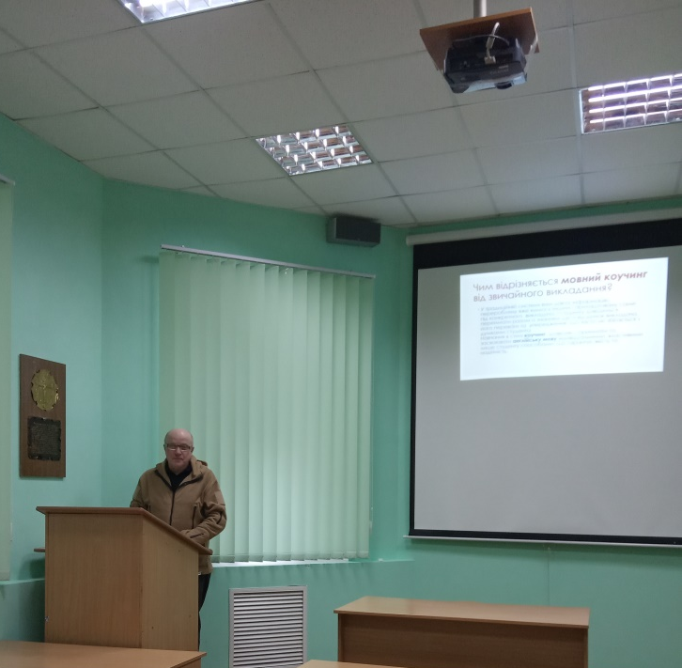
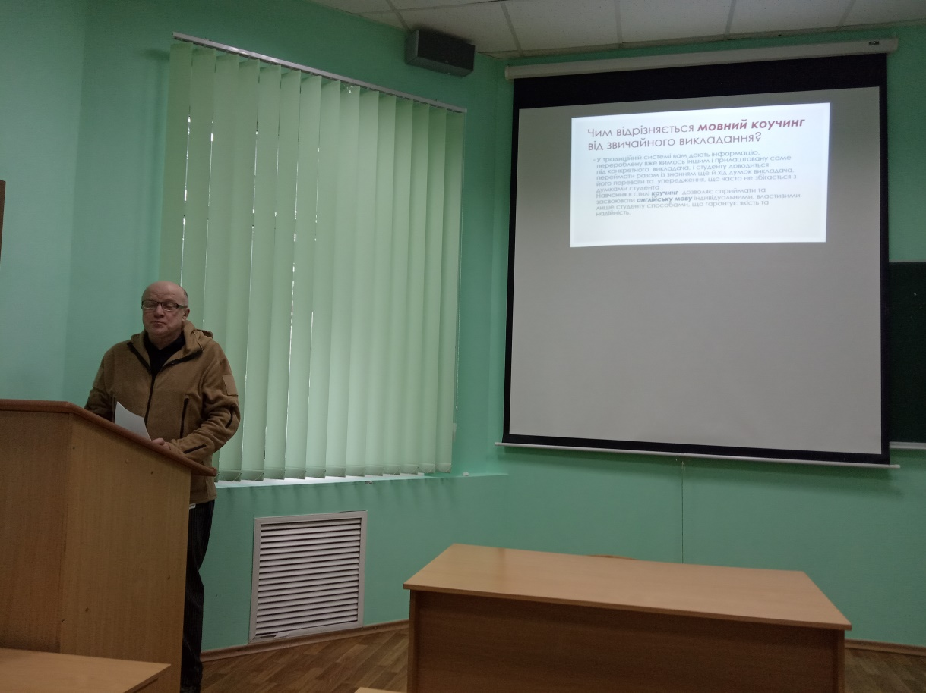
Науково-методична конференція
(Костюченко С.М., січень 2023р.)

Slide 12
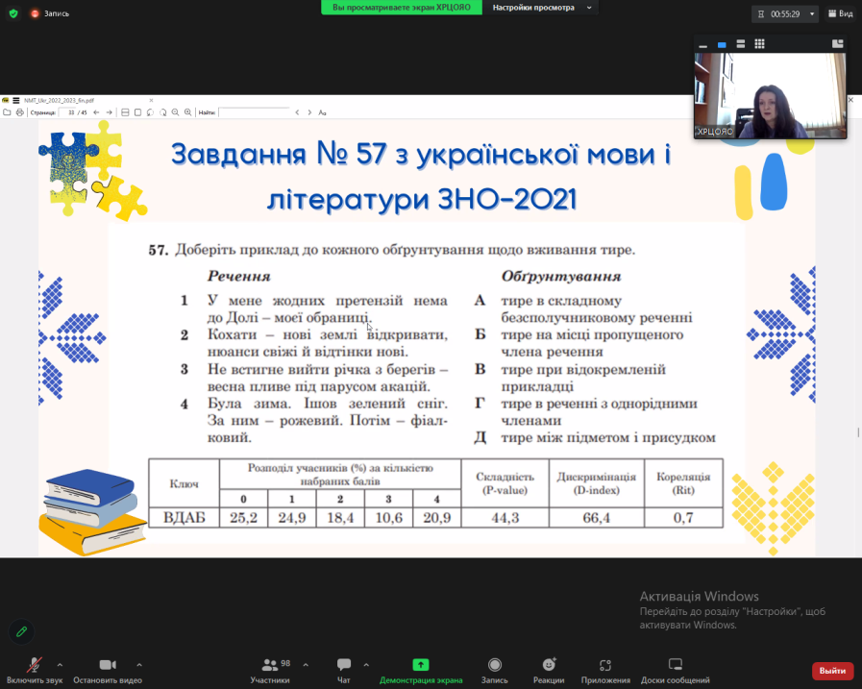
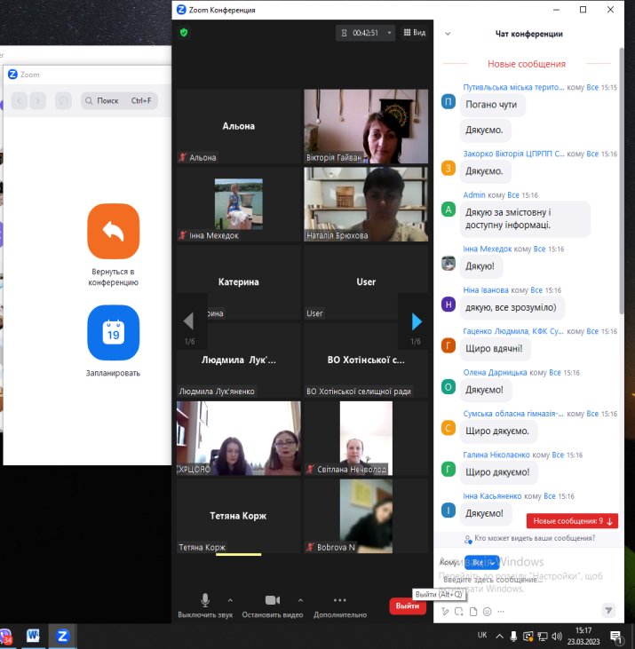
Викладачі протягом навчального року брали участь:
В онлайн-конференціях ОМО, методичних семінарах , зокрема про НМТ з української мови…

Slide 13
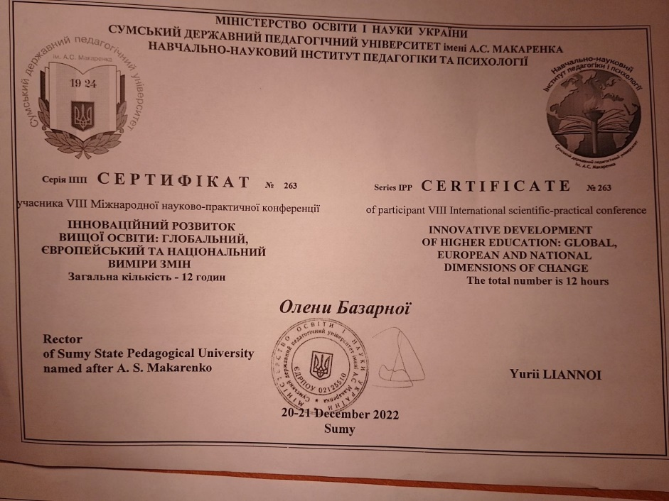
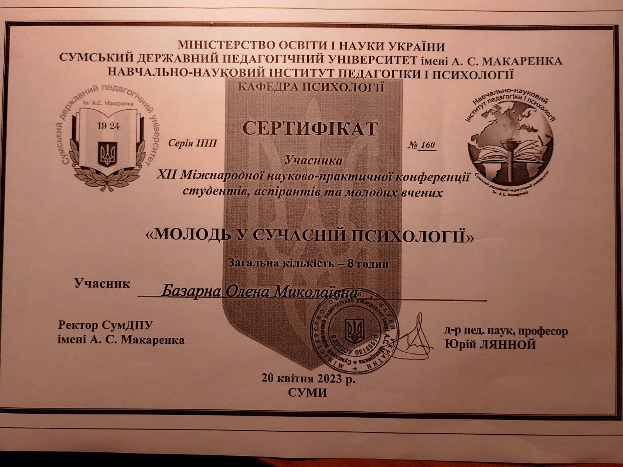

Slide 14
Викладачі брали участь:
Двічі на рік у батьківських зборах
(12.11.2022 р.,
25.03.2023 р.)
У педагогічних радах протягом року

Slide 15
Під час засідань циклової комісії викладачі:
ділилися проблемами методичного забезпечення предметів до рівня сучасних вимог, упровадження сучасних педагогічних технологій;
обмінювалися досвідом роботи про використання методів оптимізації освітнього процесу в цілому і в умовах карантину зокрема, інформацією про методичні новини в ЗМІ з предметів соціально – гуманітарного циклу;
обговорювали матеріали циклової комісії, норми створення навчально-методичної документації, індивідуальні методичні проблеми викладачів, питання поповнення та удосконалення тестового контролю знань та відеосюжетів, відеофільмів для впровадження інформаційних технологій у педагогічний процес;
заслуховували методичні розробки занять, виховних годин, доповіді;
ділилися інформацією про результати сесій з предметів викладачів соціально-гуманітарного циклу тощо.

Slide 16
Вивчення досвіду:
1. Розпочато вивчення досвіду викладача англійської мови Вірстюк О.І.
«Розвиток креативних можливостей та комунікативної активності студентів на заняттях англійської мови»

Slide 17
Вивчення досвіду:
2. Продовжено вивчення досвіду викладача географії, основ економічної теорії та філософії Малахової І.В.
«Нетрадиційні методи навчання, що застосовуються під час вивчення соціально-гуманітарних дисциплін».

Slide 18
Вивчення досвіду:
3. Відбулось узагальнення досвіду викладача англійської мови Костюченка С.М.
«Інноваційні технології при вивченні англійської мови».
(Підсумки узагальнення досвіду слухали на педраді 29.05.23р.)

Slide 19

АТЕСТАЦІЯ ВИКЛАДАЧІВ ЦИКЛОВОЇ КОМІСІЇ
Малахова І.В. – на присвоєння вищої кваліфікаційної категорії
Костюченко С.М. – на підтвердження І кваліфікаційної категорії

Slide 20
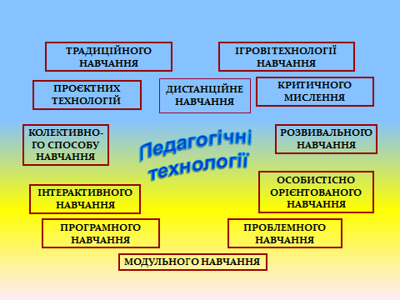

Slide 21
Методрозробки занять
«Ліки та їх класифікація. Герундій». Костюченко С.М.
«Ф. Кафка «Перевтілення». Життя і творчий шлях, характерні риси стилю Ф.Кафки. Зображення відчуження особистості в новелі «Перевтілення». Образ Грегора Замзи. Розкриття у творі світового буття як абсурдного». Базарна О.М.
З правознавства за програмою «Громадянська освіта» «Стереотипи та упередження. Дискримінація. Толерантність. Конфлікти». Немеш О.М.
З укр. літератури «Іван Нечуй-Левицький. Життя і творчість письменника як новий імпульс української літератури. «Кайдашева сім’я» – соціально-побутова повість-хроніка. Сучасна (вічна) актуальність проблеми батьків і дітей. Колоритні людські характери в повісті». Гайван В.В.
«Політична карта Африки». Малахова І.В.
«Запис до лікаря». Вірстюк О.І.

Slide 22
Методрозробки виховних заходів
1. «Святкова їжа та приготування святкових страв». Костюченко С.М.
2. «Художня література як джерело задоволення та ресурсу». Базарна О.М.
3. До Дня добровольця (14 березня) «Вони для нас виборюють життя». Немеш О.М.
4. Літературно-мистецька година до 110-річчя від дня народження Андрія Самійловича Малишка «Малишкова поезія – магія слова». Гайван В.В.
5. До Дня Європи «Цікаві факти про Європу та про Україну – європейську державу». Малахова І.В.
6. «Життя відомих людей Британії». Вірстюк О.І.

Slide 23
Доповіді
1. «Перспективи вивчення іноземної мови». Костюченко С. М.
2. «Використання засобів інформаційних технологій на занятті зарубіжної літератури». Базарна О.М.
3. «Новітні технології навчання студентів на заняттях історії». Немеш О.М.
4. «Засади морально-етичного виховання молоді під час вивчення творів письменників на заняттях української літератури». Гайван В.В.
5. «Методика проведення та зміст елементів заняття». Малахова І.В.
6. «Сучасне заняття з англійської мови». Вірстюк О.І.

Slide 24


Пошуково-дослідницька робота

Slide 25
1. «Медицина людства». Костюченко С.М.
2. Із зарубіжної літератури «Щоденник емоцій читача», з культурології «Багатство української культури». Базарна О.М.
3. «Соціальні проблеми сучасного суспільства».
Немеш О.М.
4. «Суржик у мовленні медиків». Гайван В.В.
5. «Як і чому змінюється клімат?».
Малахова І.В.
6. «Дислексія при вивченні іноземної мови». Вірстюк О.І.

Slide 26
Цьогоріч у зв'язку з війною і періодичними карантинними заходами викладачі нашої комісії працювали у форматі змішаного навчання (онлайн та аудиторно). Для онлайнової частини змішаного навчання обирали як синхронний, так і асинхронний режим взаємодій. Педагоги по-різному виходили на зв’язок зі студентами: працювали у Вайбері, через електронну пошту, скайп, на різноманітних платформах (Zoom, “На Урок”, Всеосвіта, Moodle, Google Meet тощо).
Під час змішаного навчання викладачі соціально-гуманітарних дисциплін постійно підвищували кваліфікацію під час вебінарів, брали участь у різноманітних проєктах, свідченням чого є отримані сертифікати учасників, дипломи.

Slide 27
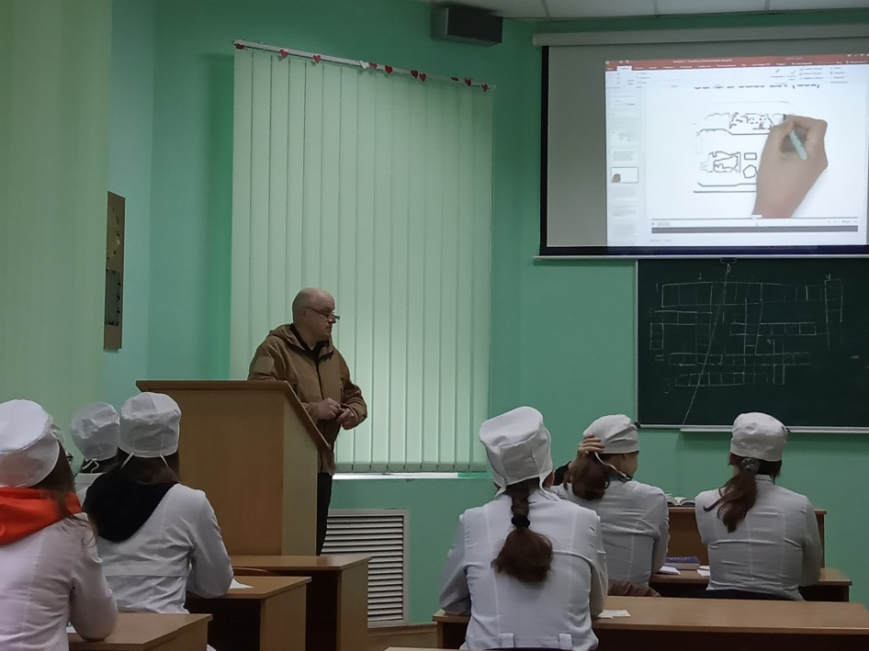
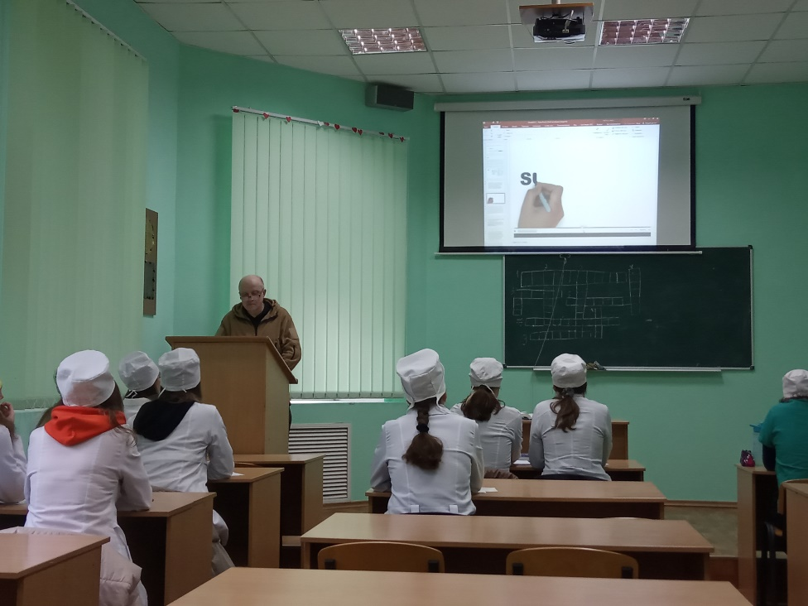
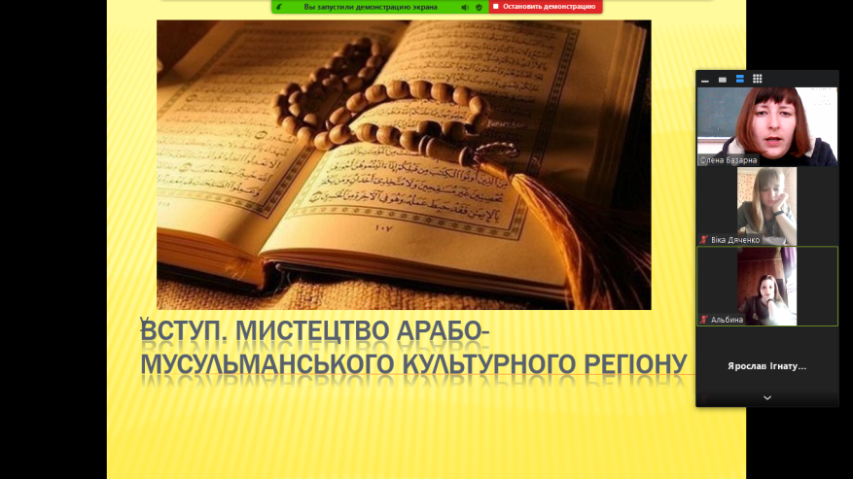
Як ми проводили заняття…
Відкрите заняття англійської мови Костюченка С.М.
в групі 3 м/с
22.03.23 р.
Базарна О.М.
Зяняття культурології

Slide 28
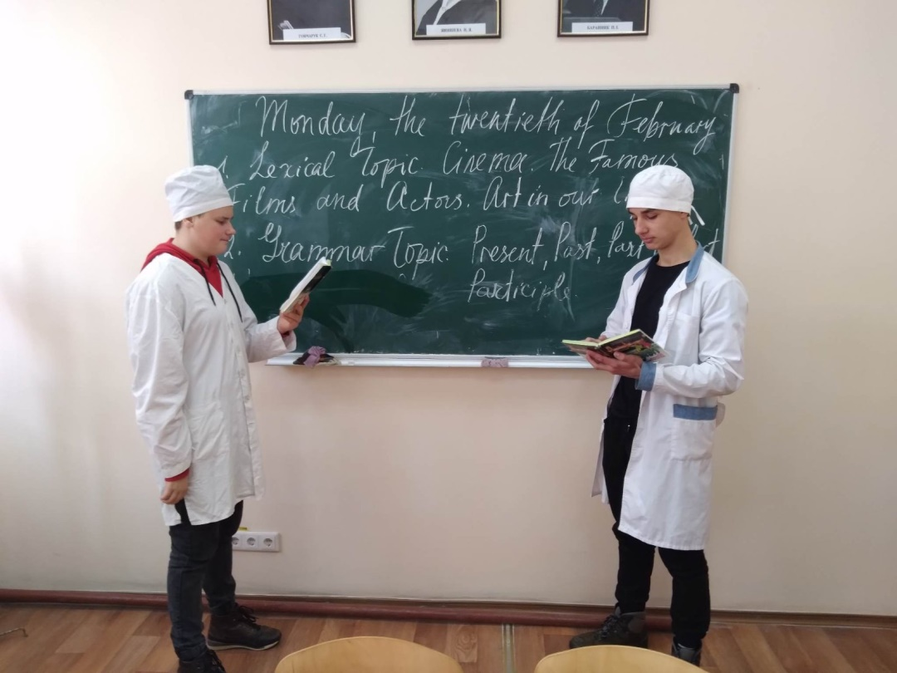
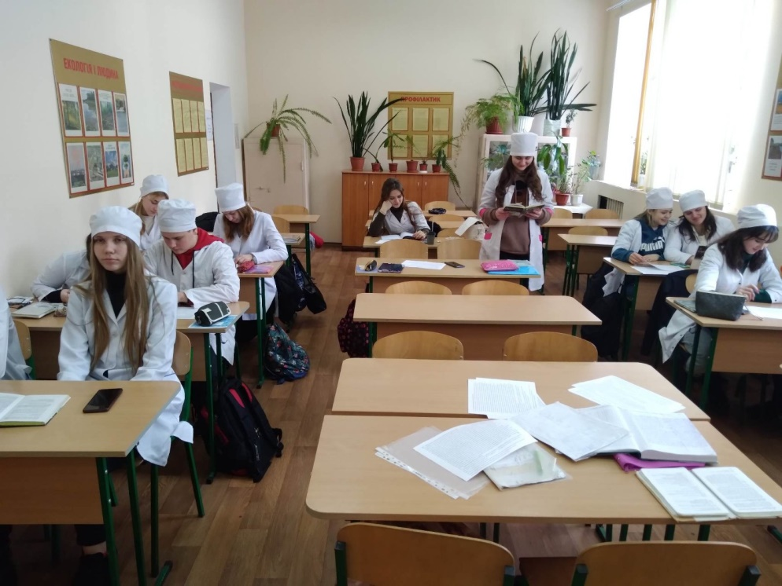
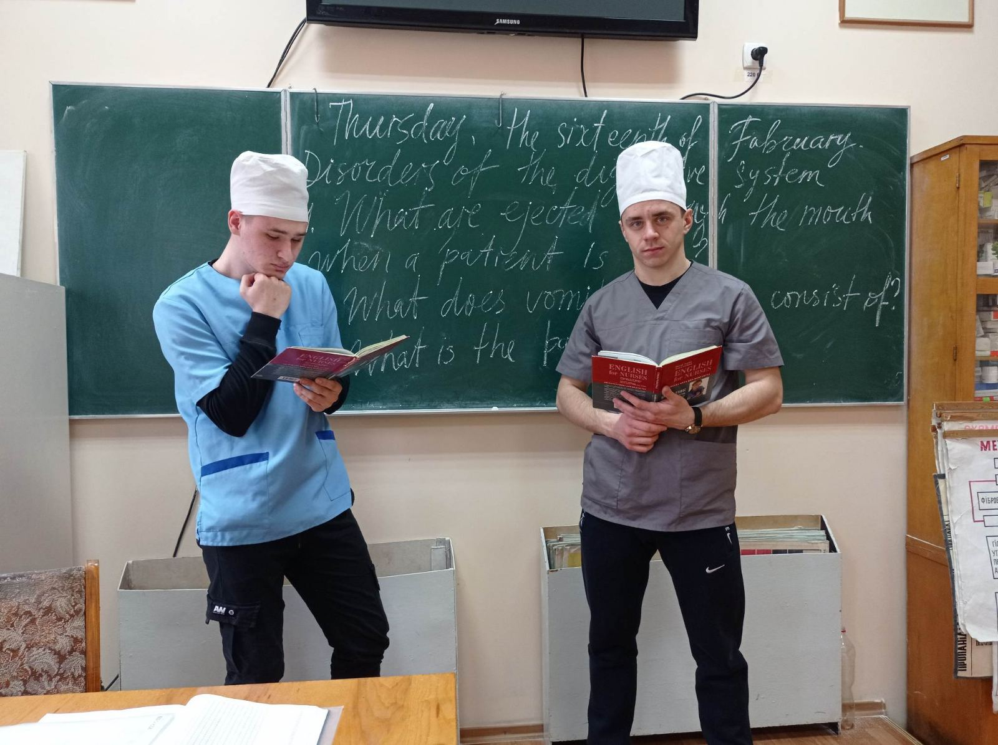
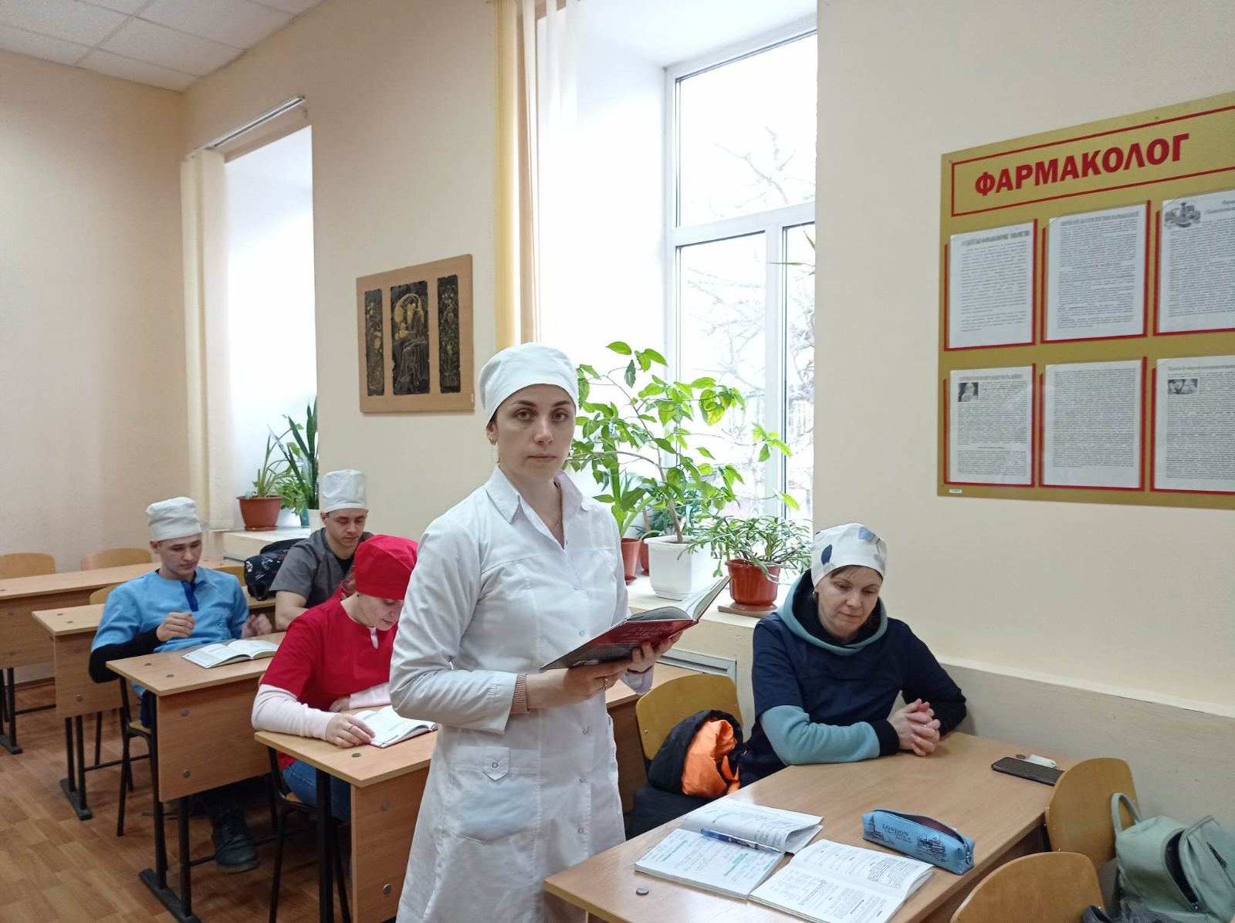

Slide 29
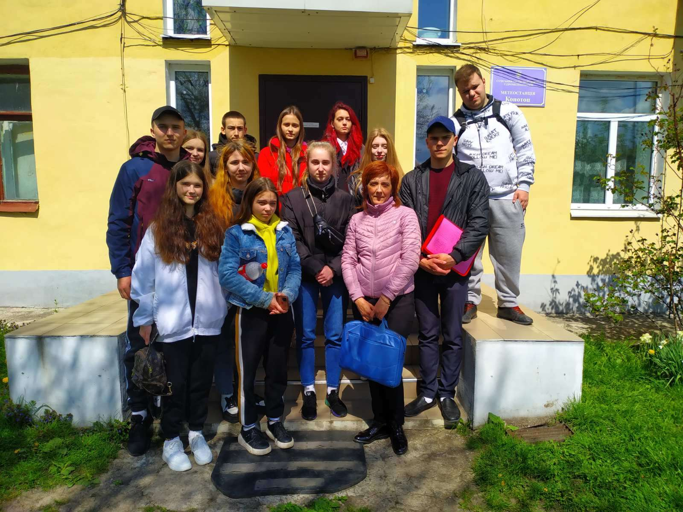
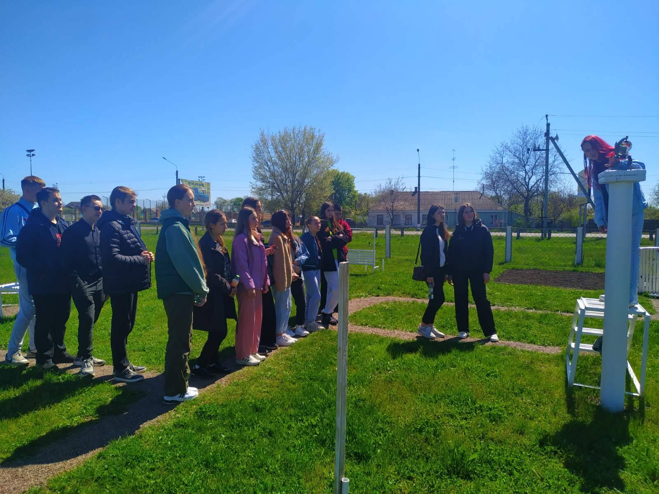
Малахова І.В. Заняття географії – на Конотопській метеорологічній станції…

Slide 30
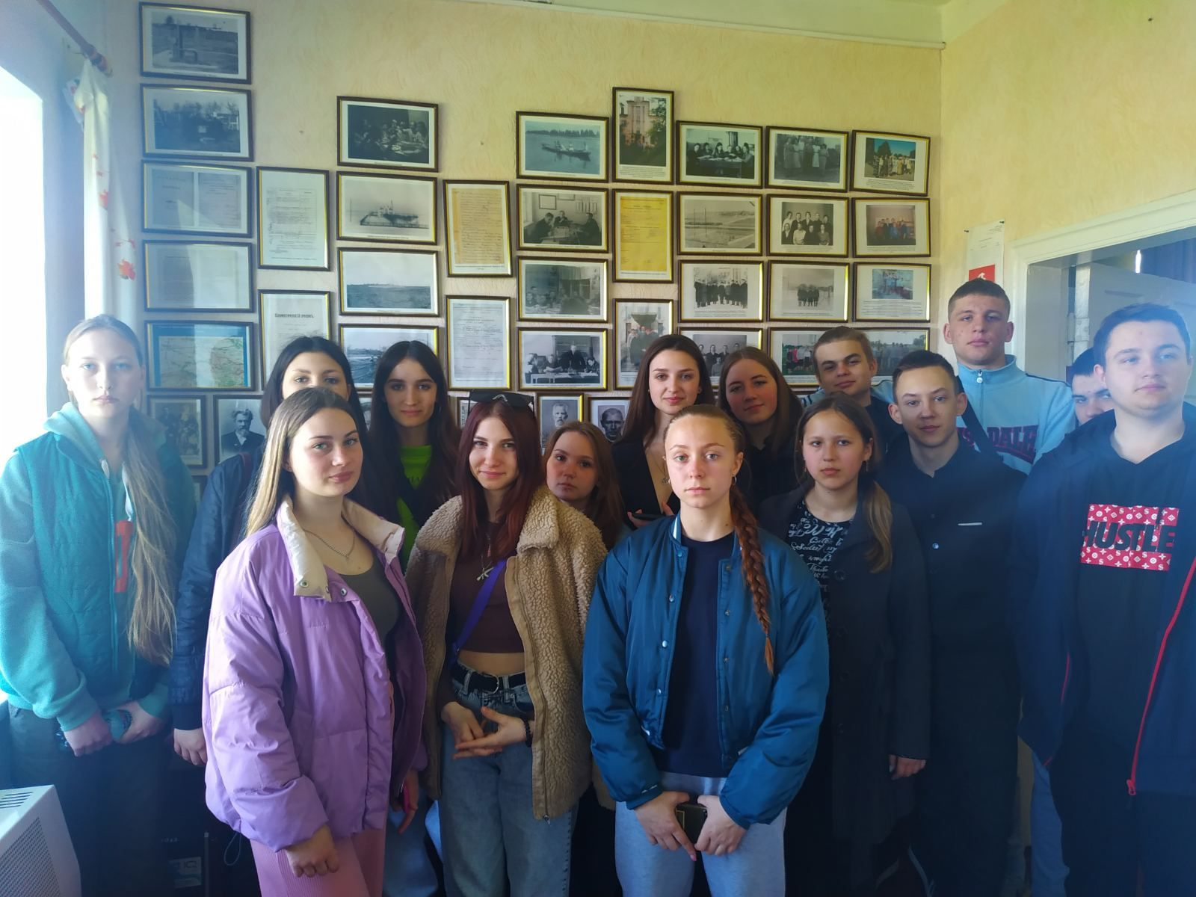
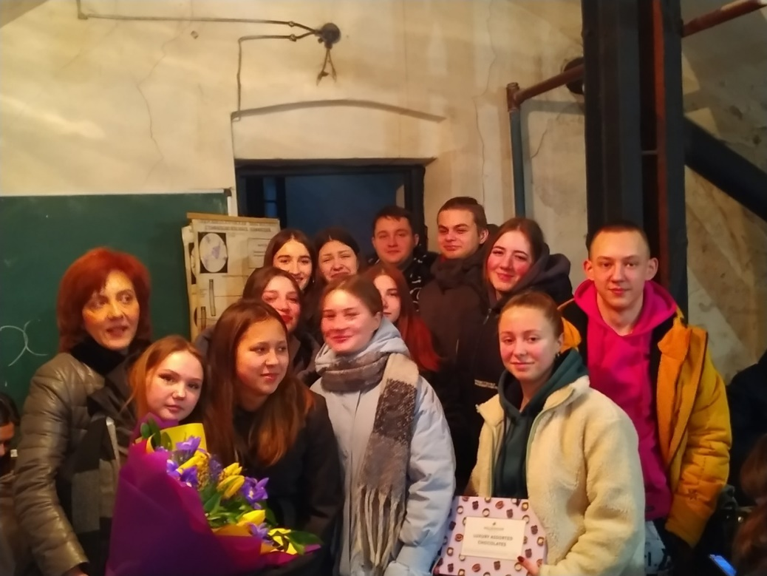
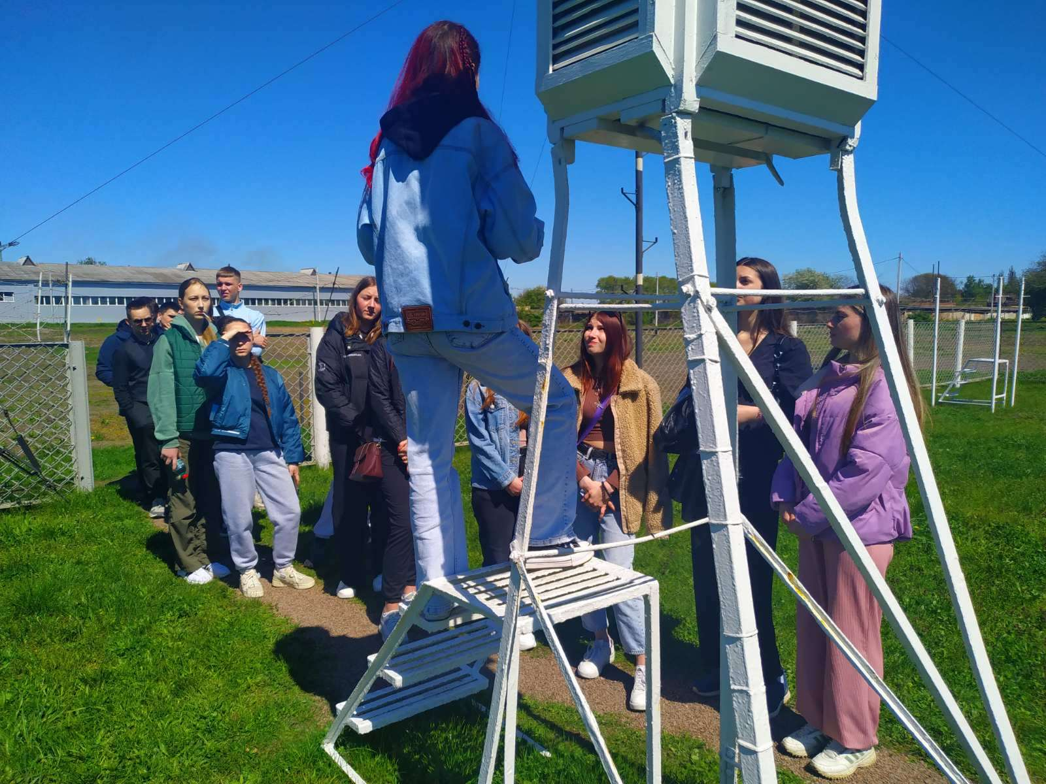
… та в укритті

Slide 31
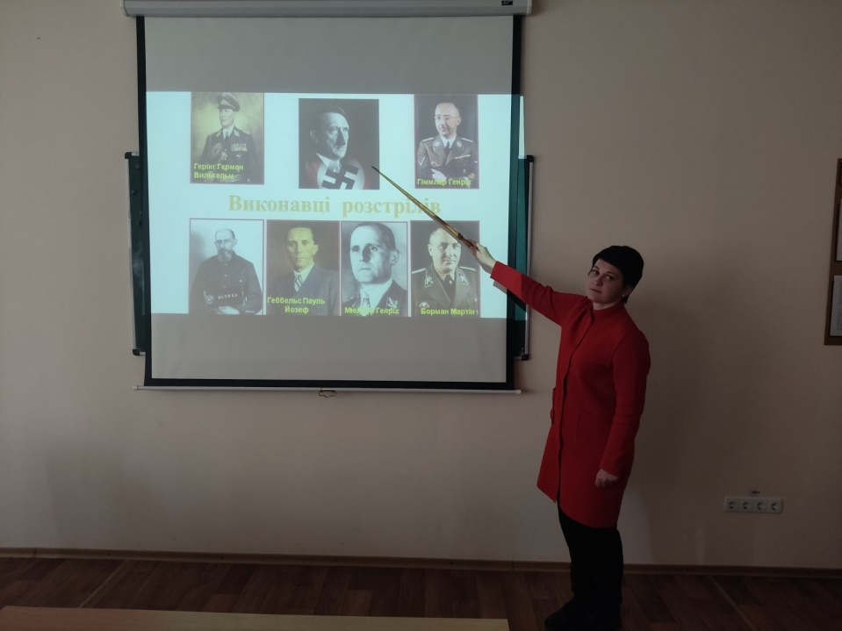
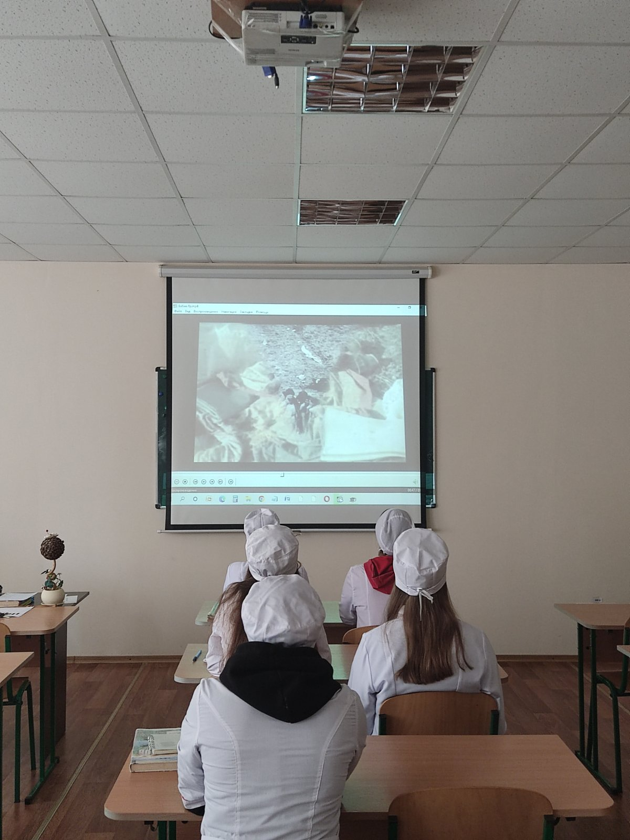
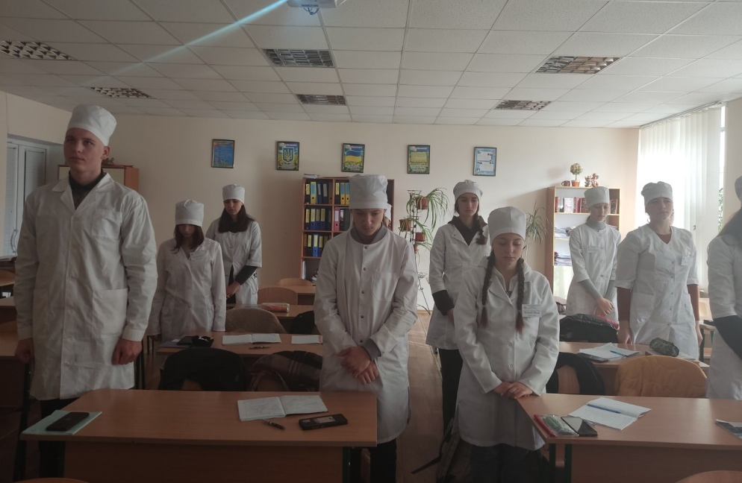
Немеш О.М.
Заняття історії до Дня пам'яті жертв Голокосту (Бабин Яр)

Slide 32
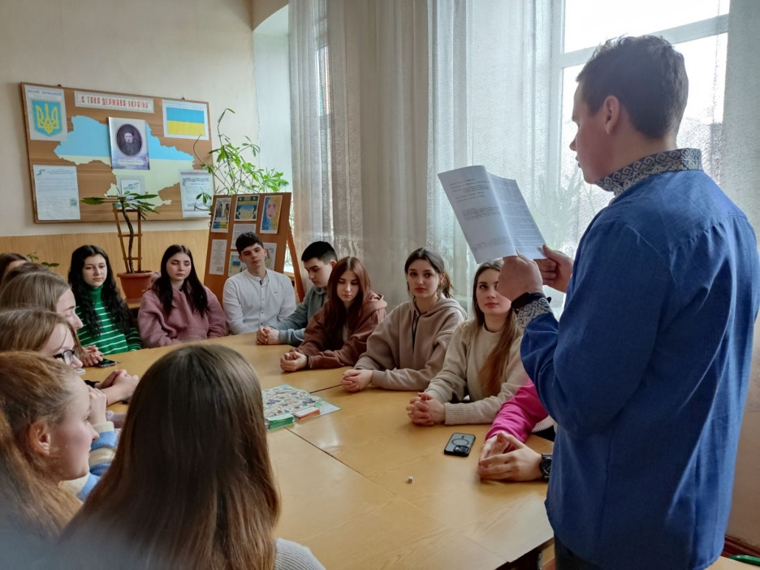
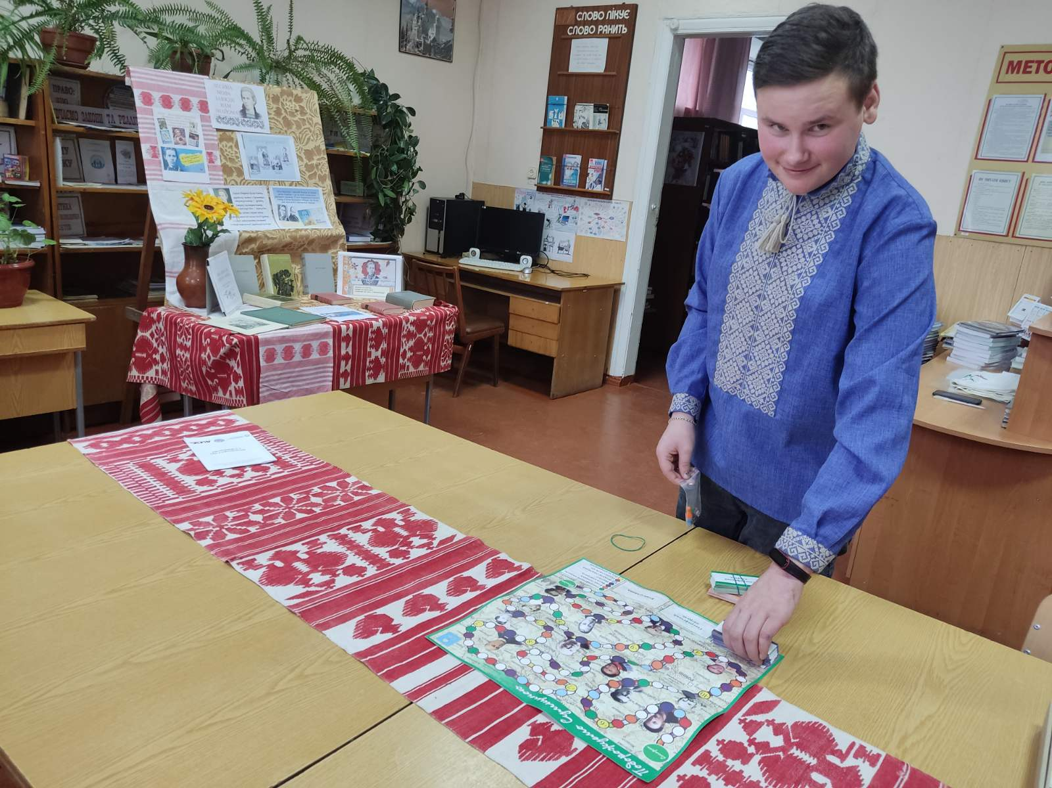
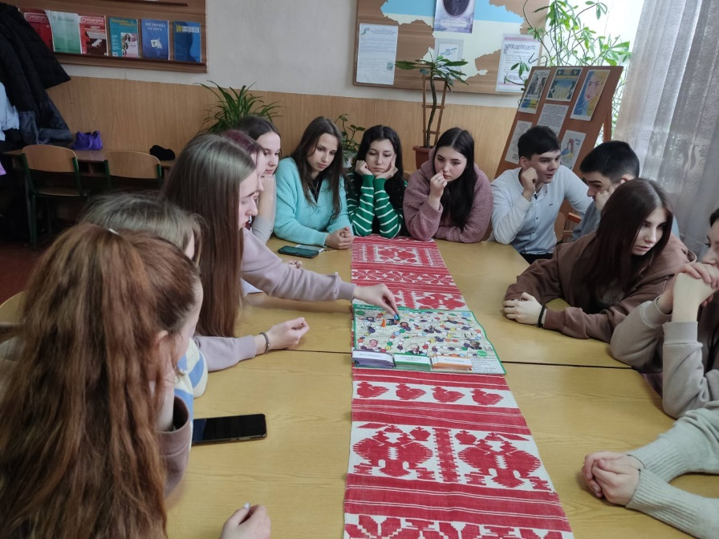
Немеш О.М.
Бібліотека нашого коледжу. Гра з національно-патріотичного виховання молоді «Подорожуємо Сумщиною» для перших курсів

Slide 33
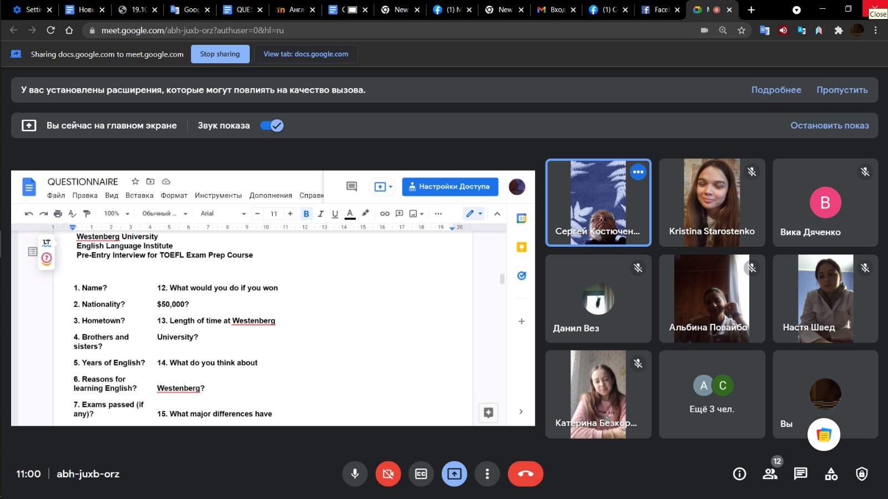
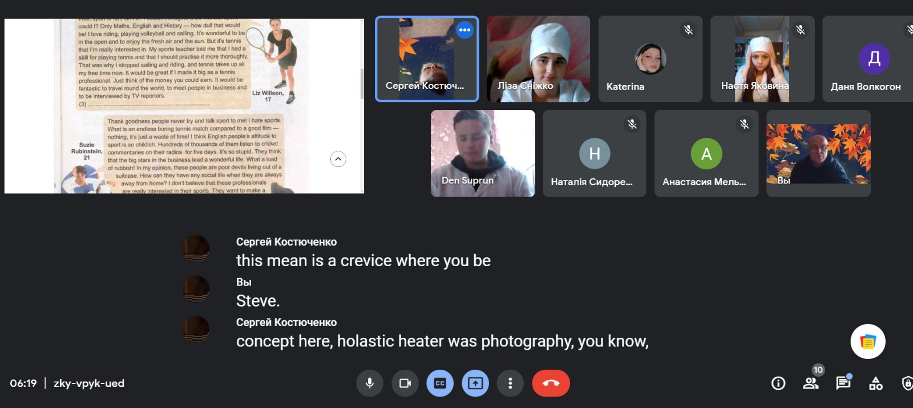
Костюченко С.М.
Заняття англійської мови в Google Meet (групи 3ф, 2м/с)

Slide 34
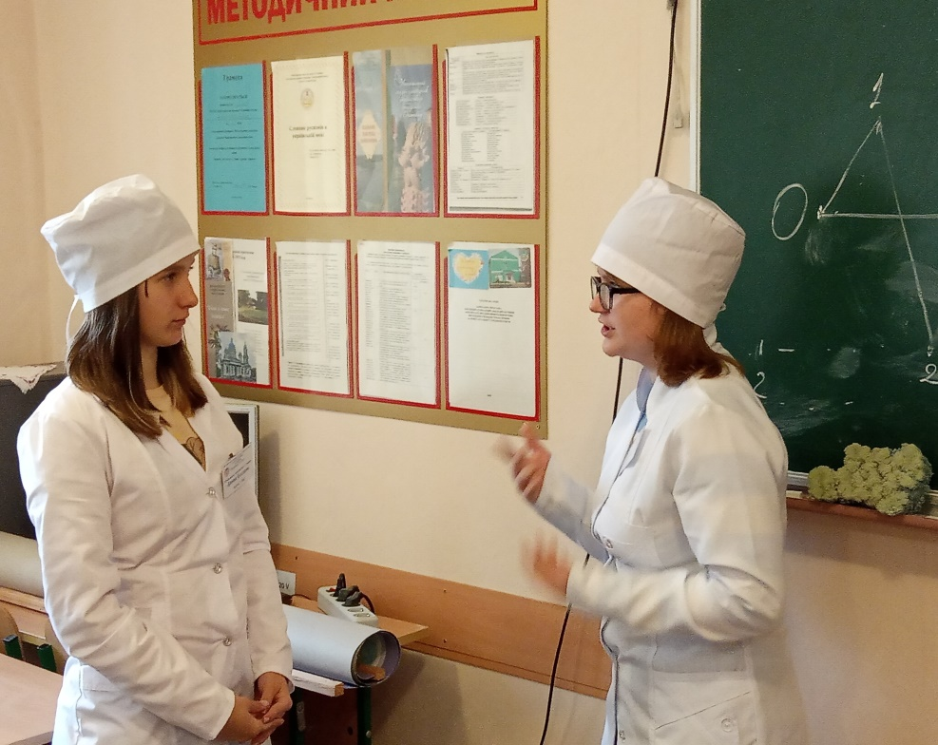
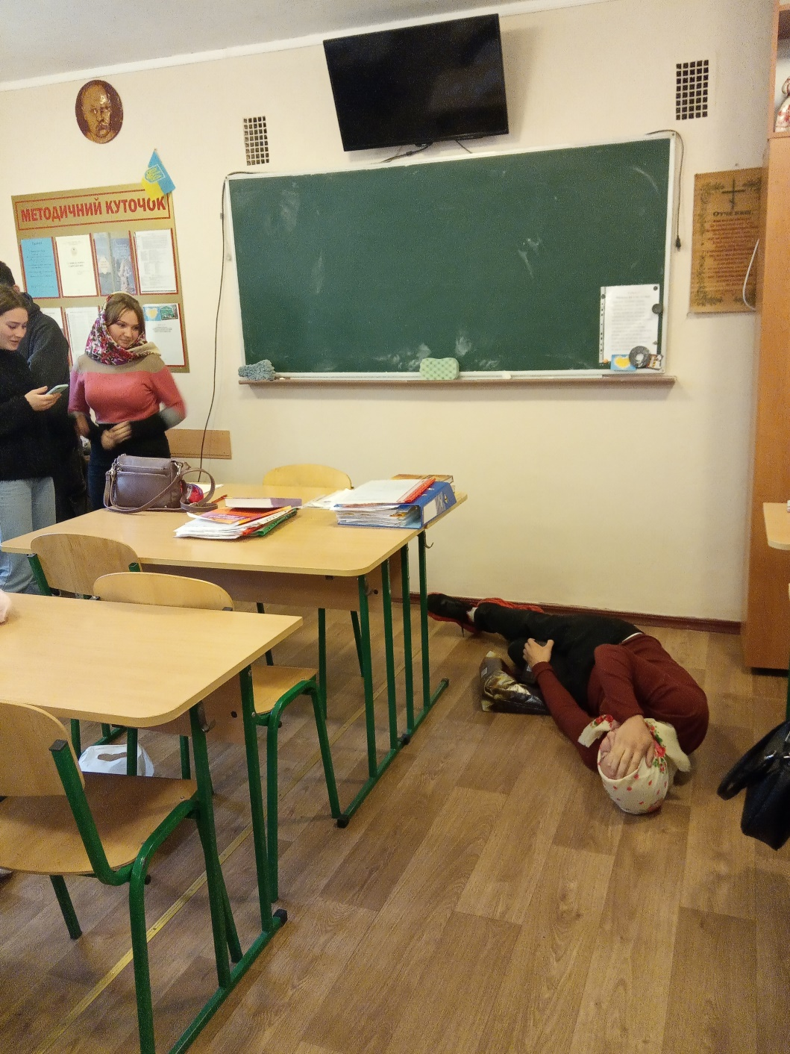
Гайван В.В.
Заняття української літератури. Сценки з «Кайдашевої сім'ї»

Slide 35
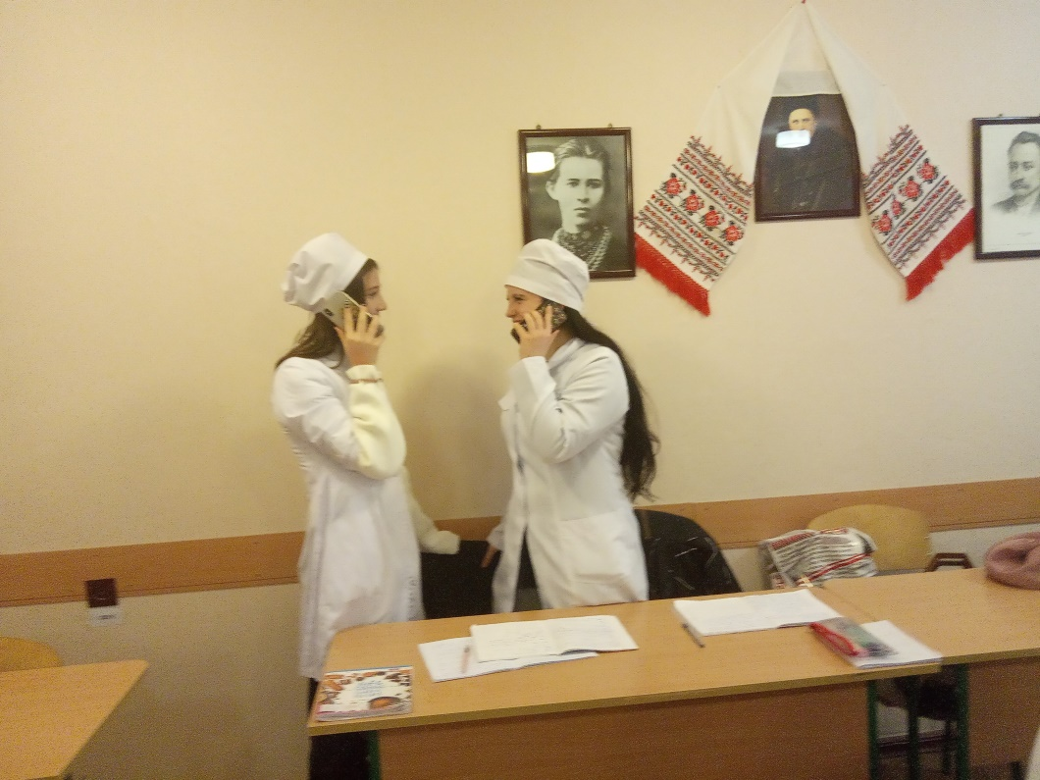
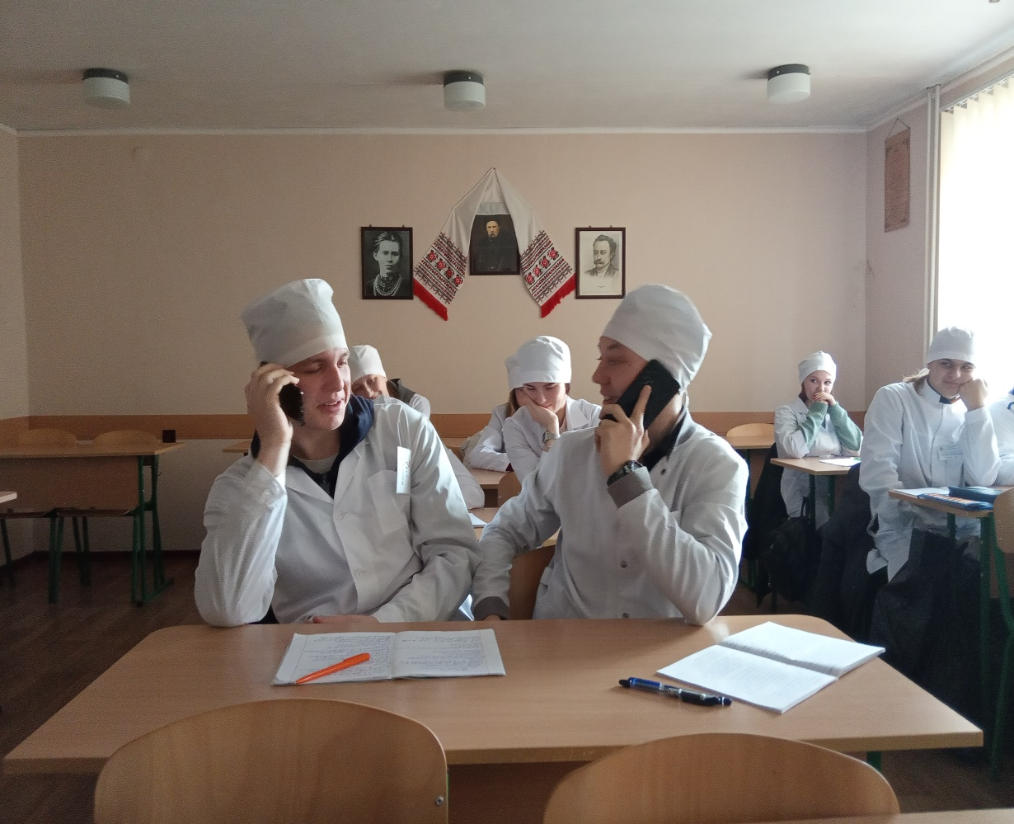
Гайван В.В.
Заняття української мови. «Етикет по телефону». Моделюємо ситуації

Slide 36
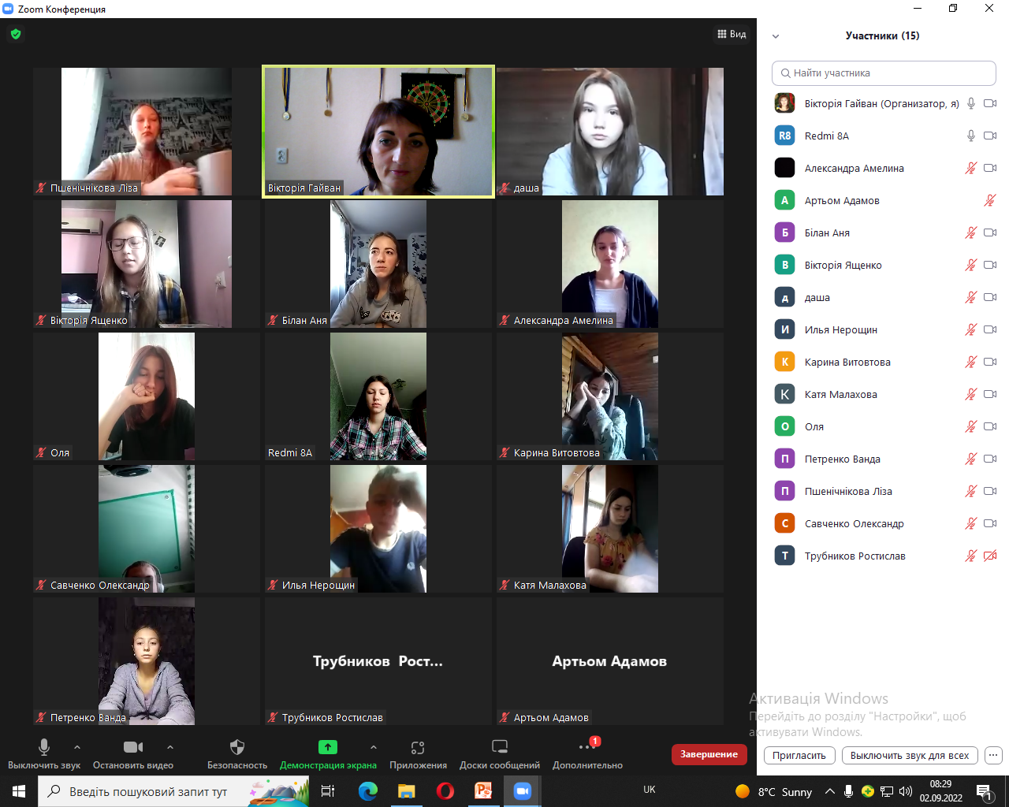
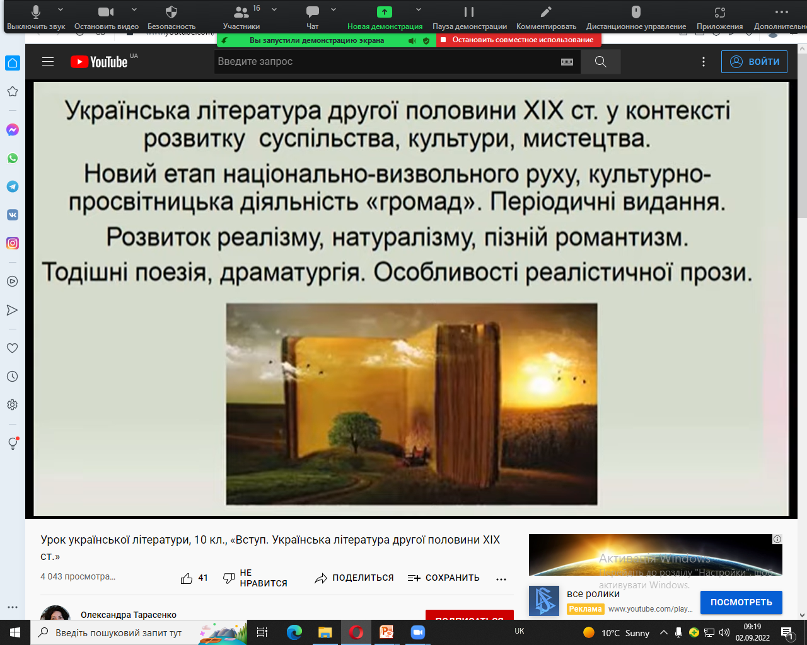
Гайван В.В.
Заняття в Zoom

Slide 37
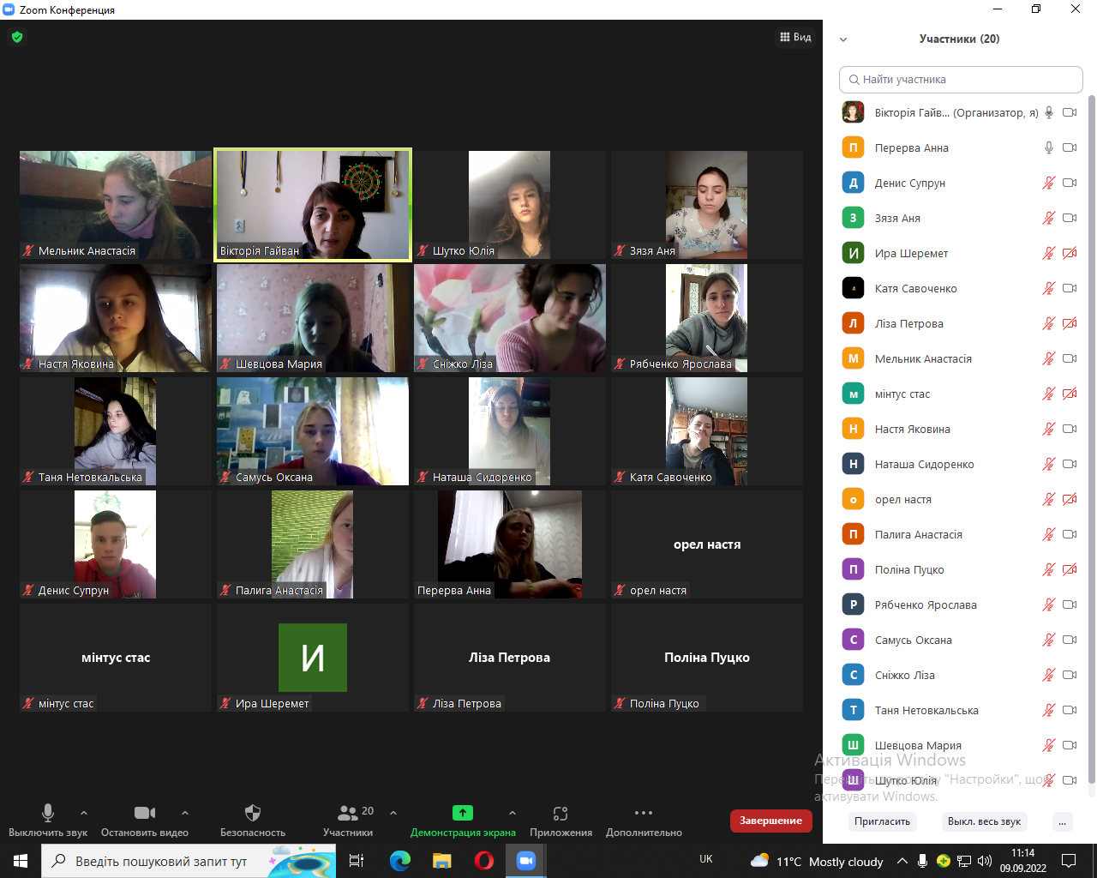
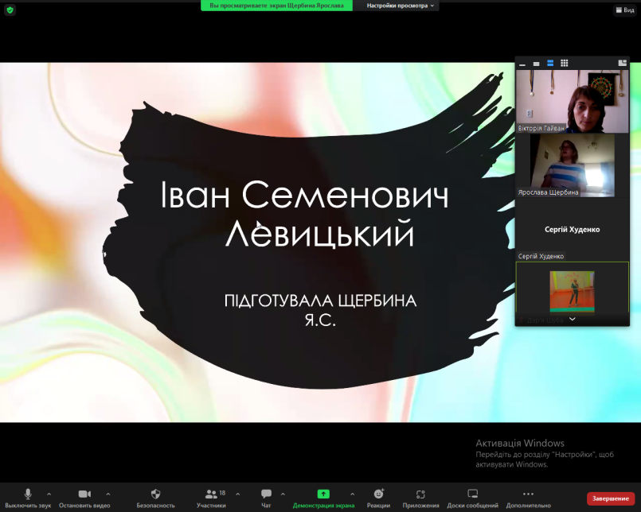
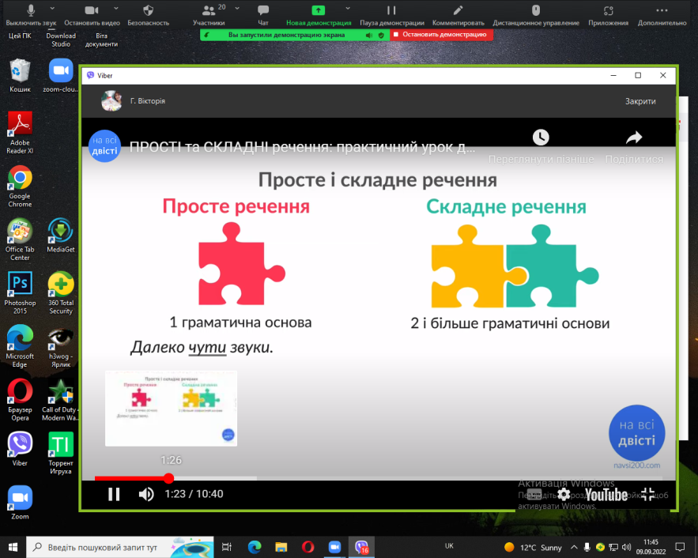
Гайван В.В.
Заняття в Zoom

Slide 38
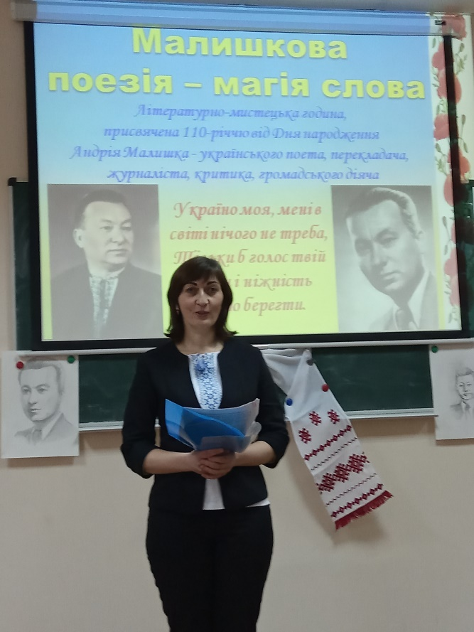
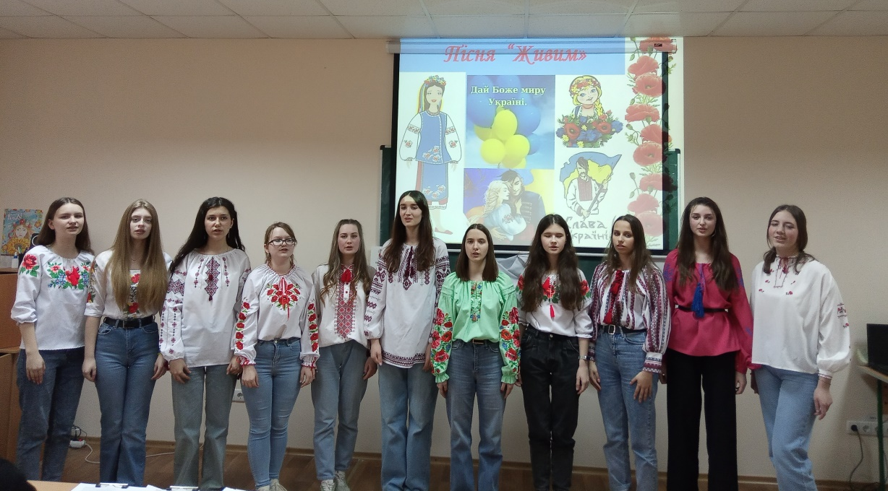
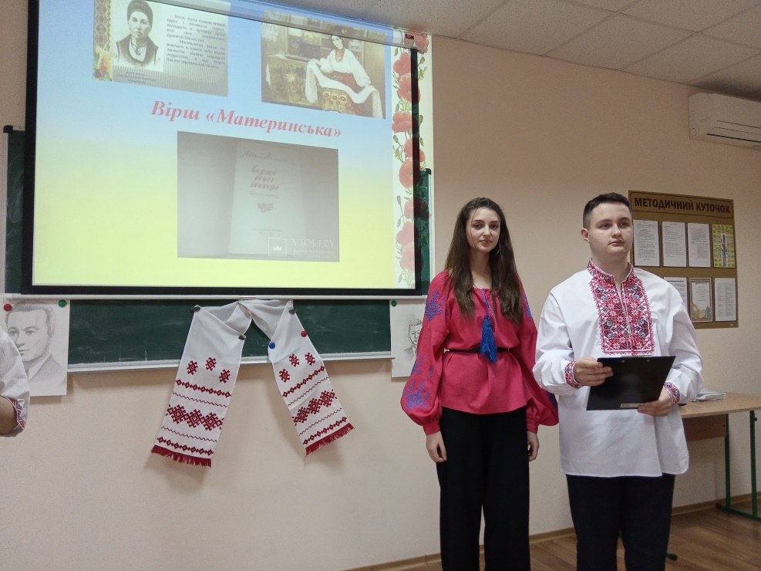
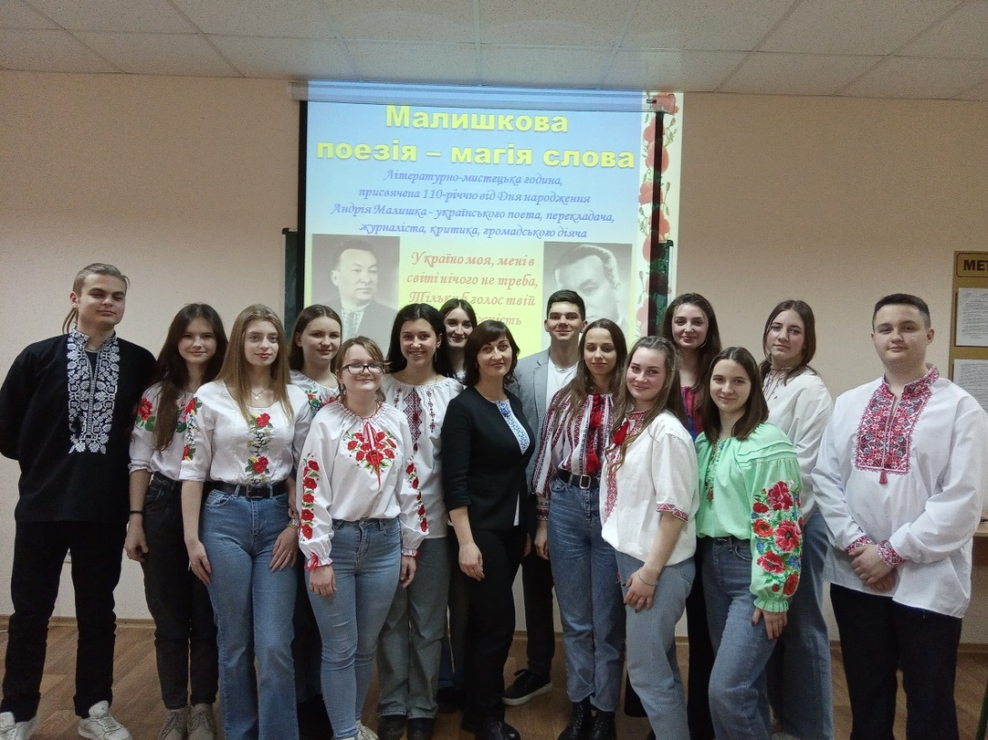

Slide 39
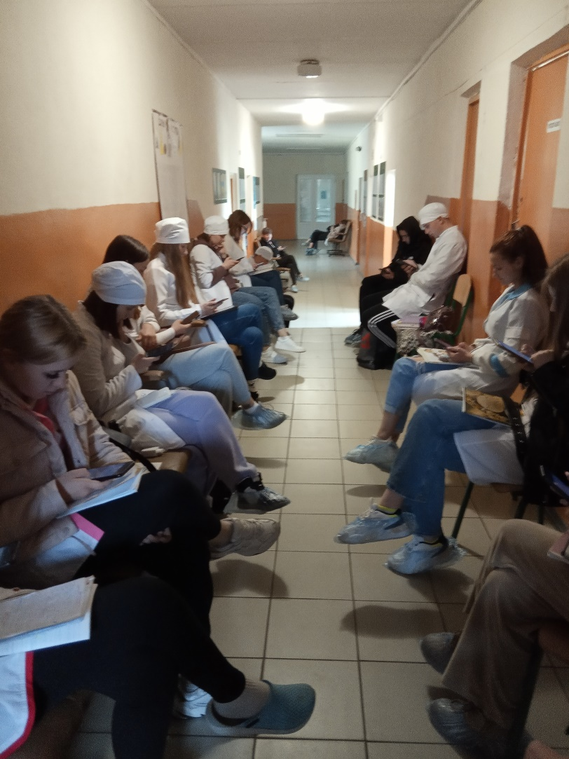
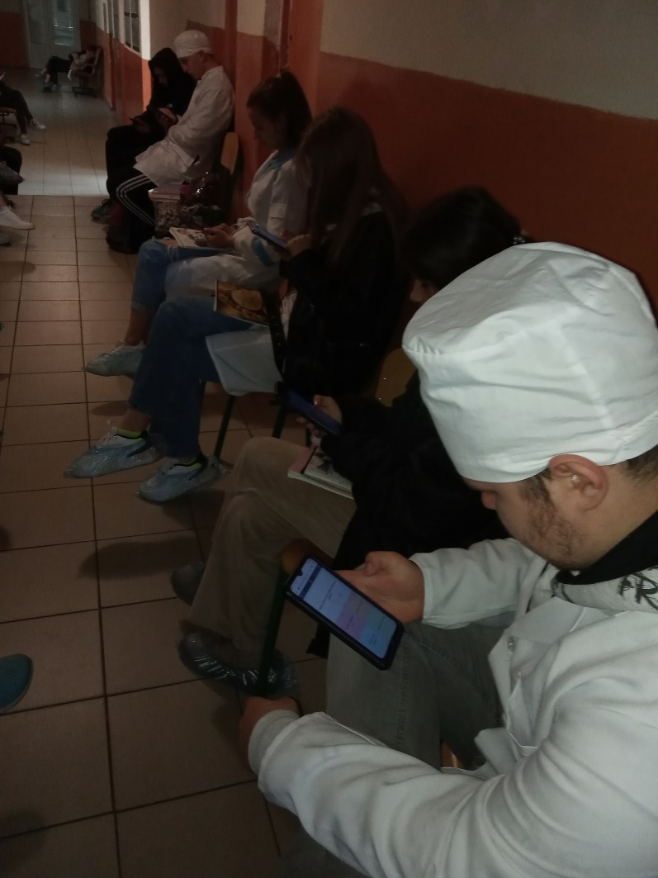
Гайван В.В.
Проходимо тести на онлайн-порталі «На Урок»

Slide 40
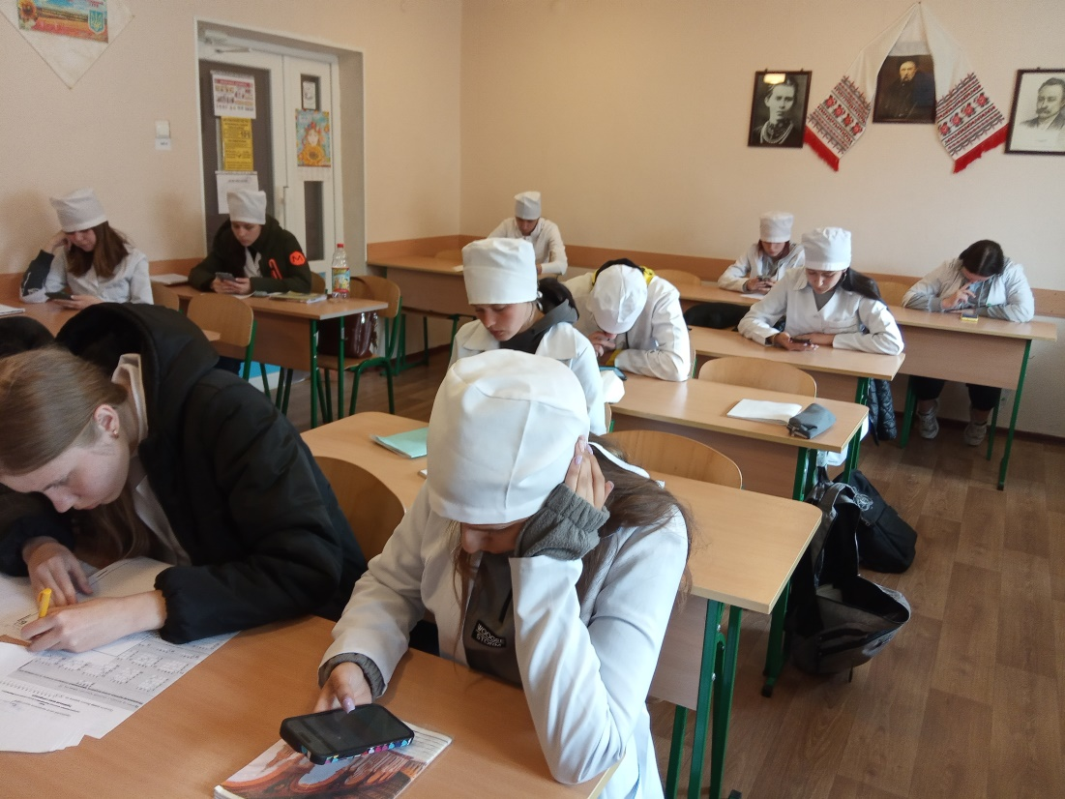


Slide 41


Підвищуємо кваліфікацію

Slide 42


Підвищуємо кваліфікацію

Slide 43


Робота з обдарованою і талановитою молоддю
Участь у І етапі ХХІІІ Міжнародного конкурсу з української мови імені Петра Яцика і І етапі ХІІІ Міжнародного мовно-літературного конкурсу учнівської та студентської молоді імені Тараса Шевченка

Slide 44



І етап конкурсів

Slide 45


ІІ етап конкурсів
Амеліна Олександра
Лях Дарина

Slide 46



ІІ етап конкурсів
Сніжко Єлизавета, Лях Дарина

Slide 47



Фінальний етап конкурсу імені
Т. Г. Шевченка

Slide 48


Радіодиктант національної єдності пишемо разом з 3 м/с (09.11.2022 р.)

Slide 49


Дякую за увагу!

